Slide 1

2018-1 RaCos OOP Seminar
5. string & fstream
Online Version

Slide 2
I. string의 시작
char type 배열보다 더 효율적인 string

Slide 3
들어가기 전에….
구 객체지향 자료의 실습문제 lab11.pdf와 이론자료의 8. string.pdf를 참고하는 것이 좋다. 이 슬라이드의 대부분은 이 두 파일에서 나온다. 저번학기의 6주차.pptx를 봐도 괜찮다.
http://www.cplusplus.com/reference/string/string/?kw=string 여기로 들어가면 string library에 있는 다양한 기능들을 볼 수 있다. 잘 모르는 경우 이곳에서 검색을 추천한다.
어차피 오픈소스니까 많이 쓰는 것들은 숙지를 해두고 가자.

Slide 4
효율의 연속….(2)
기존에 플밍기를 배운 사람이라면, 마지막에 배웠던 내용 중 하나인 동적할당(dynamic allocation)을 기억하는가?
이전에는 문자열을 만들고 싶을 때, 문자형 배열의 크기를 정하거나 우리가 원하는 만큼 동적으로 할당을 했었다. 그러나 정적할당의 경우 쓰지 않는 곳은 낭비가 생기며 동적할당의 경우 반드시 할당된 메모리를 돌려줘야 memory leakage가 없다.
이 모든 것을 해결할 수 있는 방법이 string이다.

Slide 5
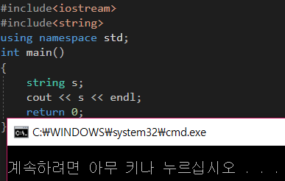
문자열의 시작
이제부터 하나의 문장을 쓰고 싶을 때 우리는 string type을 쓰게 된다.
string library의 기능은 문자열 type의 변수들이 지니고 있는 많은 함수들과 생성자들을 사용하는 것이 가능하도록 해준다.

Slide 6
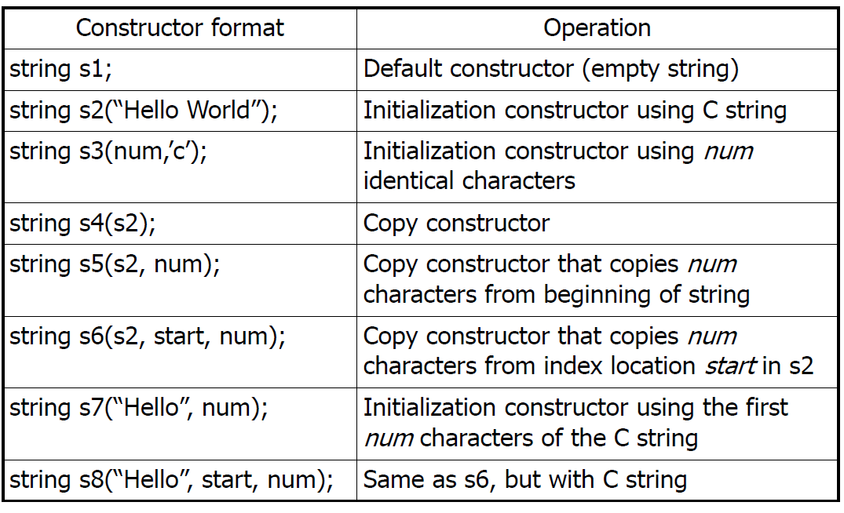
문자열을 만들자
클래스를 배우면 생성자가 뭔지 알기가 쉬운데 여기서는 초기화를 하는 방법이라고 정의를 하겠다.
string 생성자의 종류는 굉장히 많다. 사용 방법은 구 객체지향의 lab11의 2번 문항을 보면 된다.
최근 들어 using namespace std;를 쓰지 않는 것으로 보여 그 경우 strin을 쓸 때 std::string이라고 쓰는 것이 옳다.

Slide 7
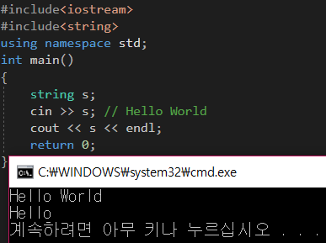
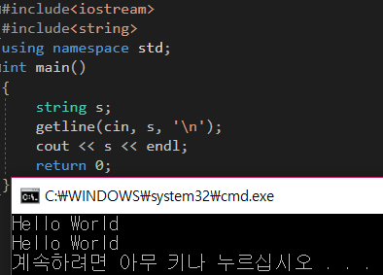
문자열 입력
기존에 했듯이 우리는 cin >> (string type 변수명); 이런 식으로 구현을 할 텐데, 이러면 원하는 결과가 나오지 않는다!
왜냐하면 cin으로 string을 받는다면 얘는 공백(space, \n, \t 등)을 읽지 못하기 때문이다.
그래서 우리는 getline이라는 새로운 함수를 쓴다. 이 친구의 parameter는 순서대로 stream, string, char의 순인데, 마지막 char은 어느 문자가 입력받을 때까지 모든 것을 출력 가능하게 한다. 맨 처음의 stream은 cin cout fstream 모두 해당이다.

Slide 8
문자열 함수
string은 하나의 클래스이다. 그래서 생성자와 함수 등 여러가지를 지니고 있고 연산자 오버로딩도 가능한 것이다. (이 문장이 무슨 이야기인지는 나중에 클래스를 배우면 알게 될 것이다. 지금은 라이브러리니까 함수도 갖겠다고 생각하면 무방.)
그 외 연습 등은 앞에 첨부한 파일을 이용하시면 되겠습니다

Slide 9
II. 파일입출력
플밍기에도 나왔던 친구.

Slide 10
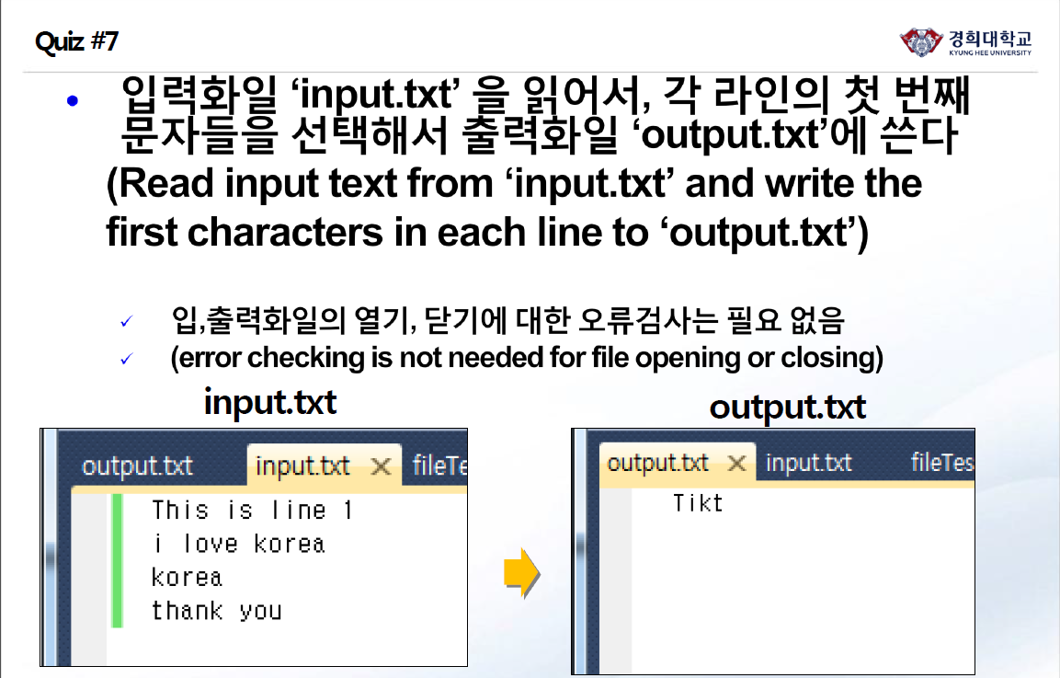
기출로 가즈아!
2014-2 플밍기 퀴즈#7
쉬운 편입니다.

Slide 11
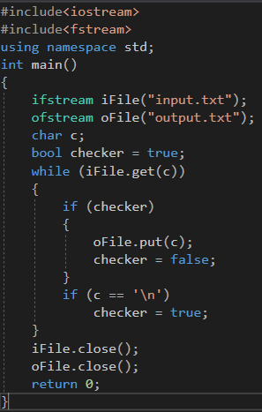
기출로 가즈아!
이런 친구가 바로 get / put함수를 쓰는 경우입니다.
보통 문자열에서 검색을 한다는 경우에는 문자 수를 센다던지, 공백과 줄바꿈을 읽는다던지 등 여러가지 경우를 생각하시는 것을 준비하시길 바라겠습니다.

Slide 12
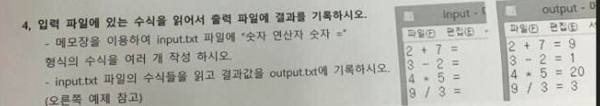
기출로 가즈아!
2016-1 플밍기 2차 4번
조금 어렵습니다(?)

Slide 13
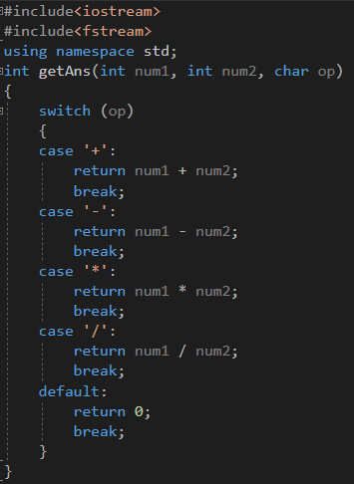
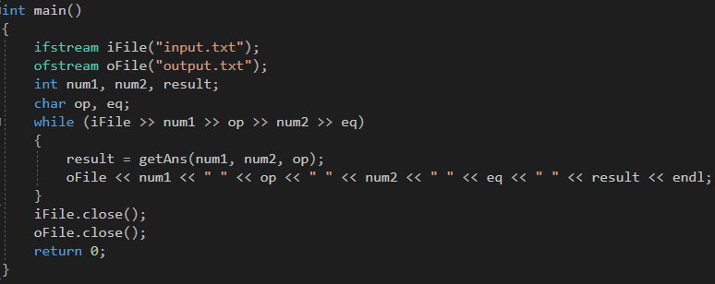
기출로 가즈아!
네 그렇습니다 조건문로 불러오는걸 아예 받으면 되겠네요. (매우 좋은 테크닉입니다. 저도 준비하면서 찾아보니 상당히 도움이 되네요.)
>>를 쓰면 공백은 읽지 못합니다. 다만 여러가지 타입을 읽을 수 있죠. 이런 문제의 경우가 대표적인 예시가 되겠네요.

Slide 14
III. list & vector
답답하다 더 편하게 구현하자

Slide 15
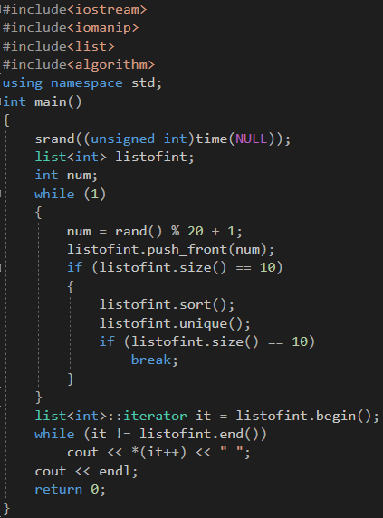
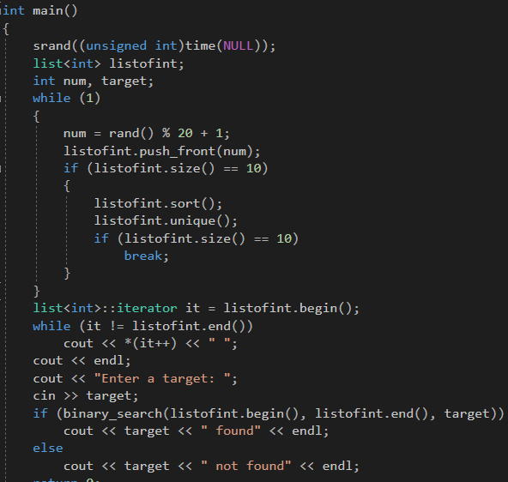
list
순차적으로 접근
데이터 삽입, 삭제가 용이
유동적인 길이
검색 별로 없고, 데이터 삽입이나 삭제 많을 때
데이터 개수 가변적
문제: 1~20까지의 난수를 중복없이 생성하고 sort하여 출력하세요.
push_front(): 맨앞에 삽입 sort(): 정렬 unique(): 중복원소 삭제 size(): list의 크기 iterator: 포인터의 일종, 순차적 접근을 가능케 한다. begin(): list의 시작, end(): list의 끝

Slide 16
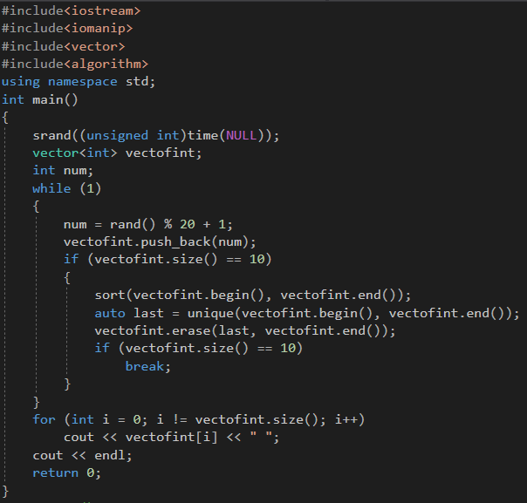
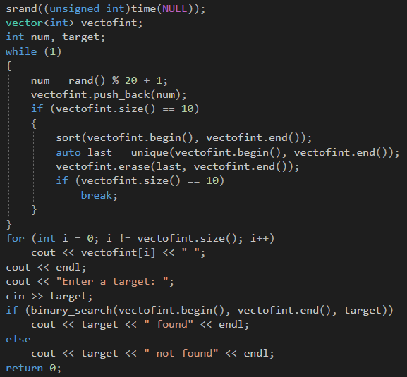
vector
랜덤으로 접근, 구현이 쉬움
데이터 삽입, 삭제가 불리
유동적인 길이
데이터 개수 가변적
문제: 1~20까지의 난수를 중복없이 생성하고 sort하여 출력하세요. 2진탐색으로 탐색하는 코드도 추가하세요.
push_back(): 맨앞에 삽입 erase(): list의 일정 부분을 삭제
auto: 우변의 type에 맞춰서 type이 변한다. (smart pointer의 표현)
결론: vector는 array의 상위호환이다

Slide 17
IV. Pointer
이부분은 질문이 좀 있었어서 제가 언급을 따로 해드리겠습니다.

Slide 18
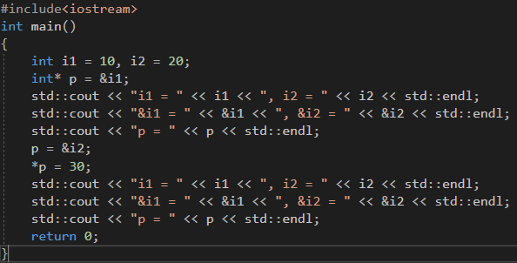
const & pointer
같은 질문이 2회 이상 나왔으므로 언급을 하겠습니다!

Slide 19
const & pointer
1. const int* p = &i1; *p = 30; 에 빨간줄이 뜹니다. 즉 포인터가 가리키는 i1의 value를 바꾸지 못한다는 것입니다.
2. int* const p = &i1; p = &i2; 에 빨간줄이 뜹니다. 즉 포인터가 다른 변수를 못가리키게 하는 것입니다.
3. const int* const p = &i1; 둘 다 빨간줄이 뜹니다. 값도 못바꾸고, 가리키는 변수도 못바꾼다는 뜻입니다.

